Slide 1
Validation des prérequis

Slide 2
Thèmes abordés
Bases de la programmation avec Scratch
Gérer des périphériques avec Scratch
Brancher des composants à un microcontrôleur Arduino
Programmer un microcontrôleur Arduino avec Mblock
Réaliser une interface graphique sous App Inventor
Connecter un périphérique en Bluetooth
Mettre en place un réseau

Slide 3
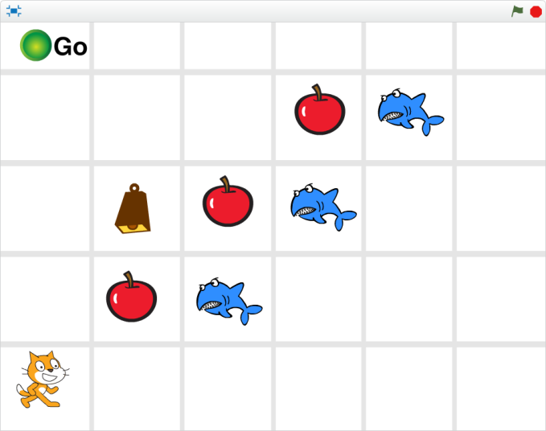
1. Bases de la programmation avec Scratch Séquences d’instruction
L’objectif est que scratch mange « la première » pomme et atteigne la cloche.
Les instructions disponibles sont les suivantes :
Haut
Bas
Gauche
Droite
Manger
Sonner
Donner la séquence d’instructions permettant de manger une seule pomme.
Donner au stagiaire des boîtes à ordonner.
Solutions
Droite
Haut
Haut
Droite
Manger
Manger
Haut
Haut
Sonner
Sonner

Slide 4
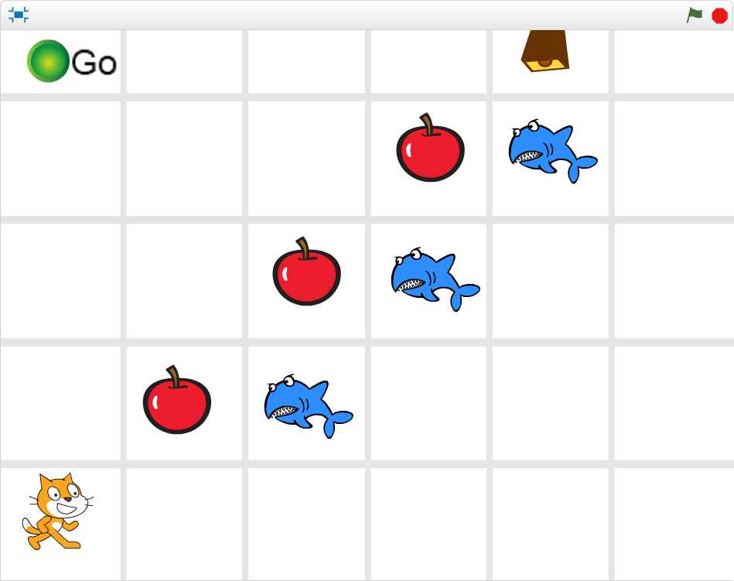
1. Bases de la programmation avec Scratch Boucles « répéter jusqu’à… » et fonctions
L’objectif est de manger UNE pomme lorsque celle-ci est touchée.
les fonctions et les structures algorithmiques suivantes : haut, bas, gauche droite, manger et sonner, répéter jusqu’à…
QCM
Solutions
Répéter jusqu’à « pomme » touchée
Répéter jusqu’à « requin » touché
Répéter jusqu’à « cloche » touché
HAUT
HAUT
HAUT
DROITE
DROITE
DROITE
Fin– Répéter
Fin– Répéter
Fin– Répéter
MANGER
MANGER
SONNER
Répéter jusqu’à « pomme » touchée
Répéter jusqu’à « pomme » touchée
DROITE
DROITE
HAUT
HAUT
Fin– Répéter
Fin– Répéter
MANGER
MANGER

Slide 5


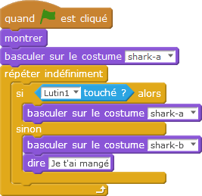
1. Bases de la programmation avec Scratch Structures conditionnelles
On souhaite gérer le comportement du requin.
Les costumes du requin sont les suivants :
Que signifie le code suivant :
Shark-a
Shark-b
Solution :
Au départ du script, on montre le requin et on bascule sur le costume a.
Pendant tout le temps d’exécution du programme, si le lutin touche le requin alors le requin met le costume a.
Sinon, lorsque le lutin ne touche pas le requin, le requin utilise le costume b et dit « Je t’ai mangé ».

Slide 6
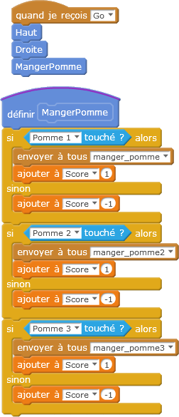
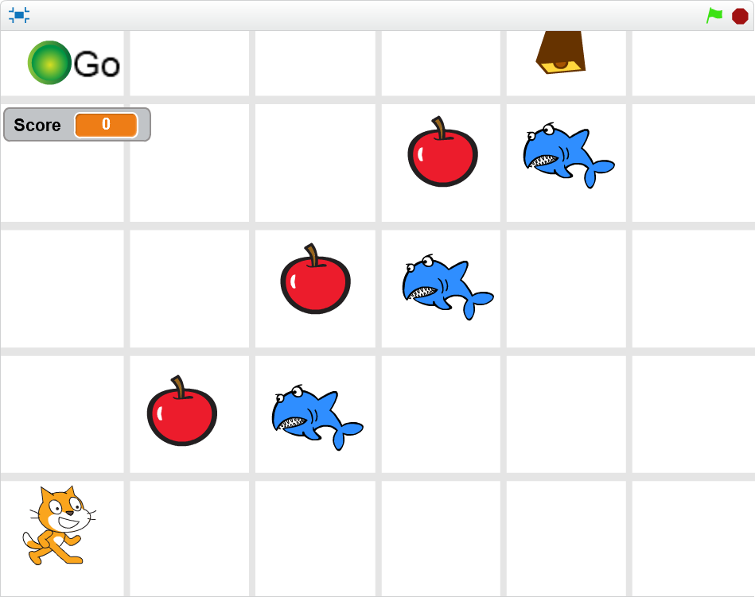
1. Bases de la programmation avec Scratch Notion de variable
On souhaite afficher le score. Pour cela :
on définit une variable « Score »
Cette variable doit être incrémentée de +1 lorsqu’on fait l’action de manger une pomme et qu’une pomme est sur la case.
Cette variable doit être décrémentée de 1 lorsqu’on fait l’action de manger une pomme et qu’il n’y a pas de pomme est sur la case.
La fonction « MangerPomme » est définie ci-contre.
Expliquer pourquoi après exécution du code le score affiche -1 ?
Solution : Parce que pomme 2 et pomme 3 ne sont pas touchées et provoquent un décrément de -1. On a donc +1-1-1 = -1.

Slide 7
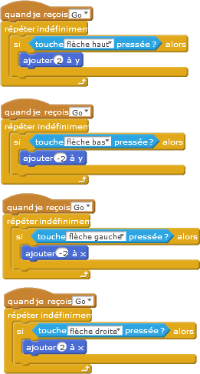
2. Gérer des périphériques avec Scratch Gestion du clavier
Le script associé au lutin est le suivant.
Quel est le but de script ?
QCM
Déplacer le lutin avec les flèches
Déplacer aléatoirement le lutin dans toutes les directions
Déplacer le lutin avec la souris
Ce script ne marche pas, le lutin ne se déplace pas.

Slide 8
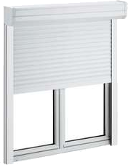
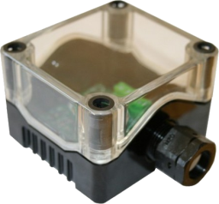
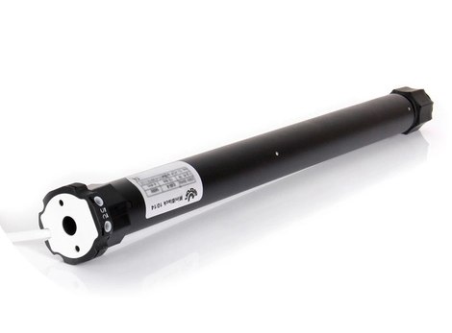
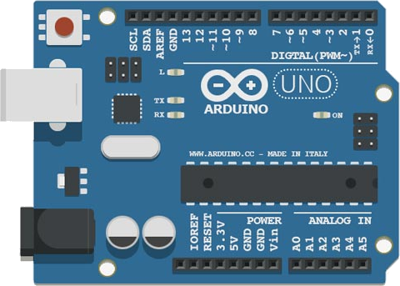
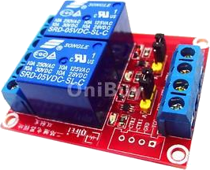
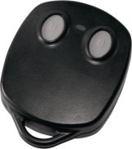
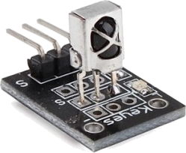
3. Brancher des composants à un microcontrôleur Arduino
Un particulier souhaite automatiser son volet roulant motorisé. Il remplace l’interrupteur 2 positions par un relais 2 voies. Il installe un capteur solaire à l’extérieur et place un récepteur infrarouge (numérique) proche du relais. Chaque constituant est relié à une carte Arduino qui gèrera le programme de commande.
Relier chaque élément à la carte Arduino.

Slide 9
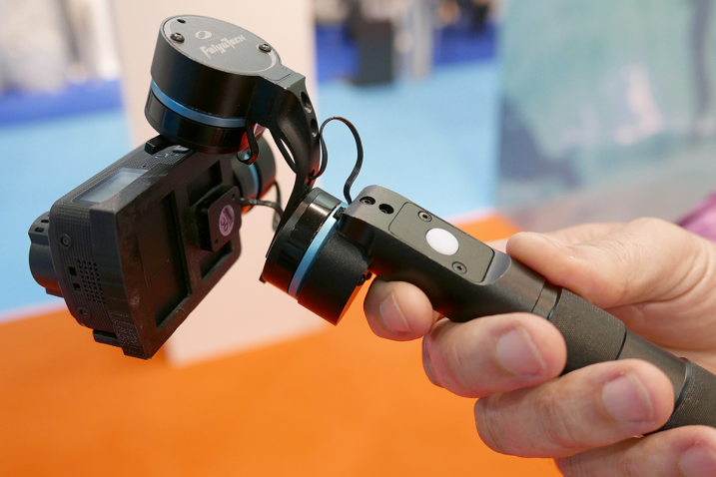
4. Programmer un microcontrôleur Arduino avec Mblock
Une caméra stabilisée est constituée de deux moteurs brushless permettant d’orienter la nacelle recevant la caméra et d’une centrale inertielle donnant l’inclinaison de la nacelle (2 angles).
On dispose sous Mblock des commandes permettant de faire tourner chacun des moteurs d’un angle compris entre 0 et 180° : orienter le servo-moteur de la broche 1 ou 2 à un angle de X°. En position initiale lorsque la caméra est bien horizontale, les positions des deux moteurs sont de 90°. Une commande permet de récupérer une valeur numérique correspondant à l’angle d’inclinaison de la nacelle : lire la valeur sur la broche analogique 0 ou 1. Elle renvoie 0 lorsque l’angle est de -90° et 1023 lorsqu’il est de 90°.
Compléter le programme de gestion d’un des moteurs

Slide 10
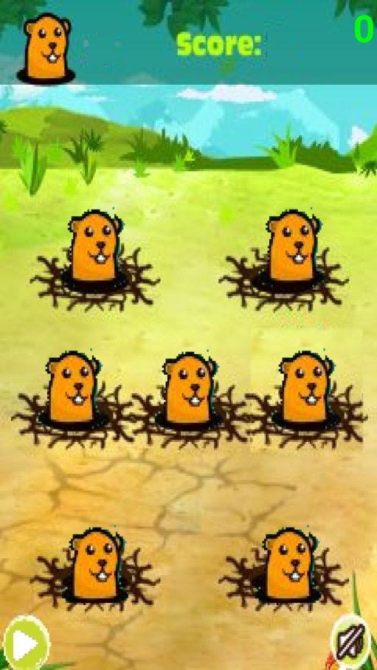
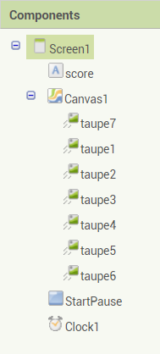
5. Réaliser une interface graphique sous App Inventor
Le jeu à réaliser sous AppInventor consiste à taper sur la taupe qui apparaît. Un compteur permet de noter le nombre de taupes tapées. Un bouton permet de lancer ou stopper le jeu.
On définit les composants suivants dans la par &tie Design de App Inventor.
Les items taupe1 à taupe7 sont stockées dans une liste nommée : listetaupes
On introduit également 4 variables globales :
launched : variable utilisée pour savoir si le jeu est lancé ou non
curtaupe : numéro de la taupe visible
prevtaupe : numéro de la taupe précédemment visible
points : variable utilisée pour compter les points
Une horloge permet de cadencer l’affichage des taupes
toutes les secondes.
Le programme est constitué de plusieurs événements :
Gestion de l’affichage des taupes à chaque seconde
Gestion du jeu
Gestion des appuis sur les taupes

Slide 11
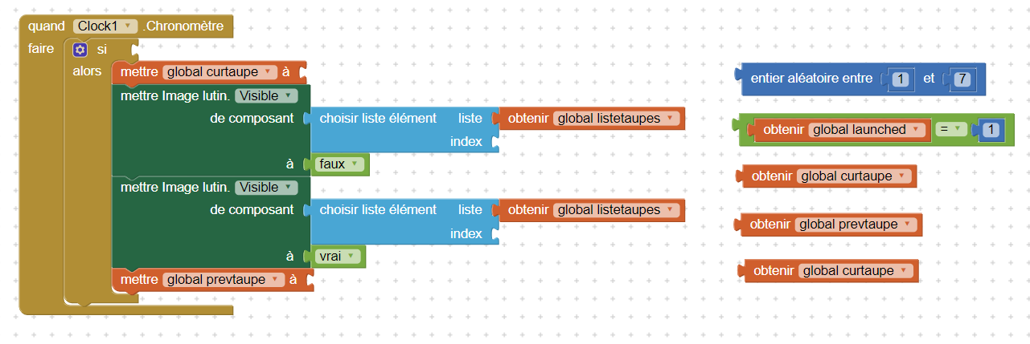
5. Réaliser une interface graphique sous App Inventor
Relier les arguments au bon élément de la zone de code correspondant à la gestion des taupes

Slide 12
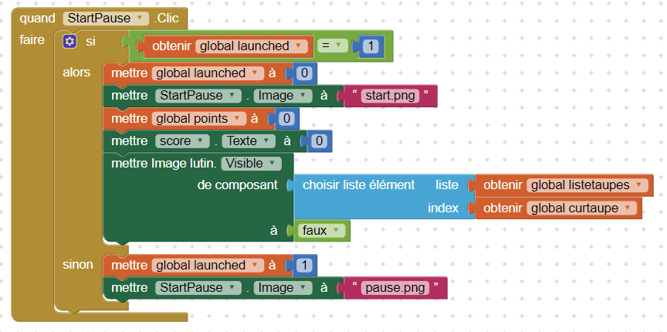
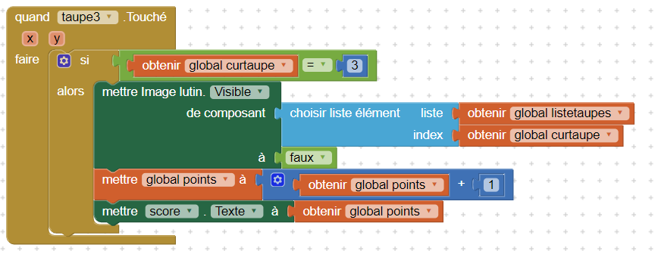
5. Réaliser une interface graphique sous App Inventor
Quand le jeu est lancé, on change l’image du bouton StartPause
Lorsque la variable launched vaut 1, on lance le jeu
On affiche au lancement du jeu la taupe dont le numéro est curtaupe
La variable score est remise à 0 à chaque lancement de jeu
Quand on touche une taupe, elle disparait automatiquement si elle correspond au numéro tiré aléatoirement
On incrémente de 1 la variable points
On affiche une nouvelle taupe dès qu’une taupe est touché
Ce programme est répété 7 fois

Slide 13
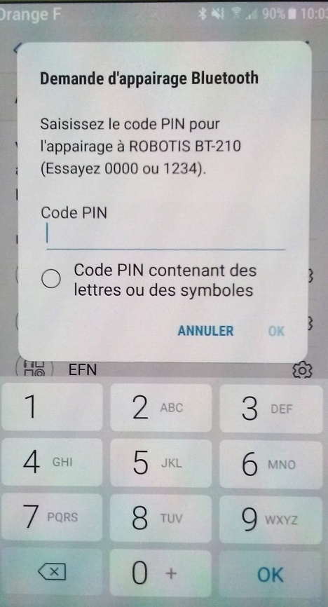
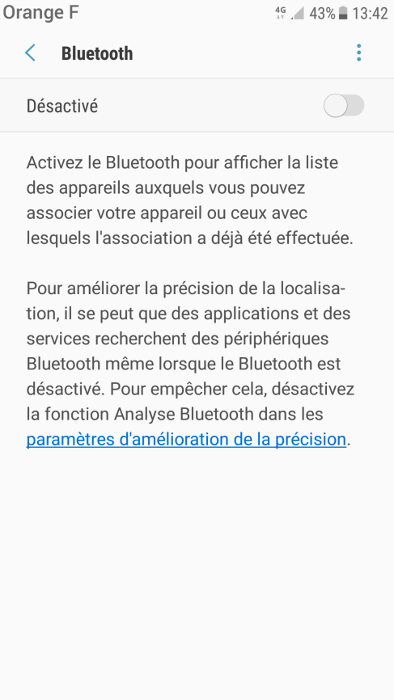
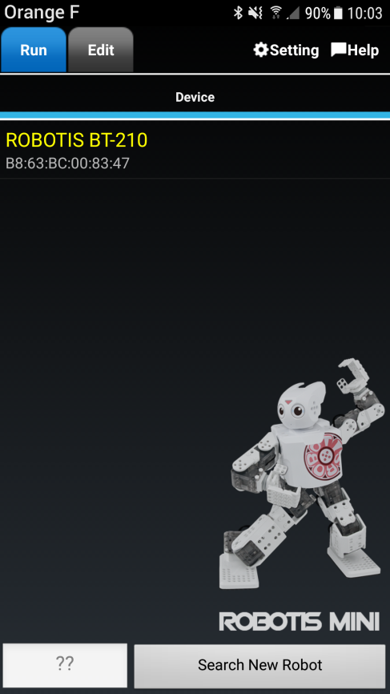
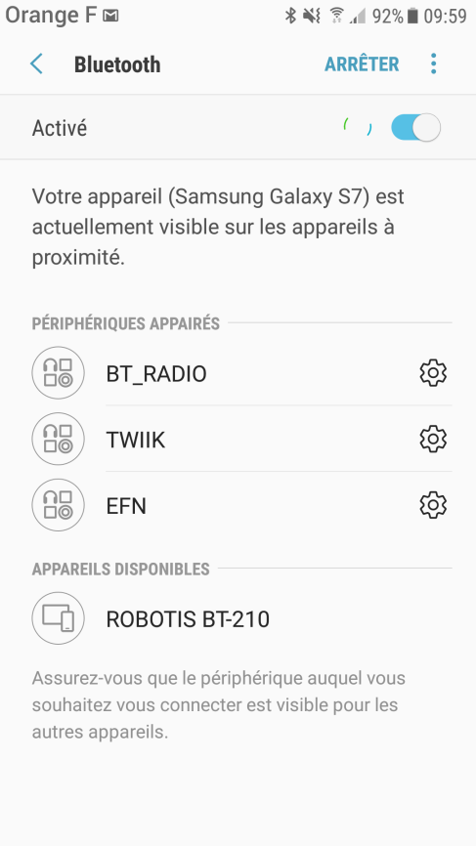
6. Connecter un périphérique en Bluetooth

Slide 14

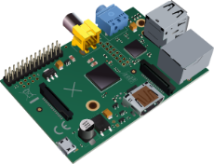
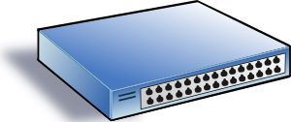
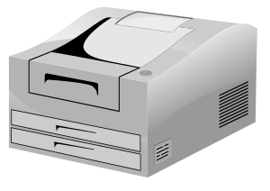
7. Notions de réseau Architecture réseau local
Relier les différents matériels ci-dessous afin qu’ils soient en réseaux
Switch
Raspberry Pi
Imprimante
réseau
Client PC
Solution :
Client PC
Raspberry Pi
Switch
Imprimante
réseau

Slide 15
7. Notions de réseau Architecture client-serveur
Associer chacun des clients à son serveur
Clients
Firefox – Chrome
Thunderbird – Outlook
Filezilla
Serveurs
Serveur POP – IMAP
Serveur HTTP (Apache)
Serveur FTP
Solution :
Clients
Firefox – Chrome
Thunderbird – Outlook
Filezilla
Serveurs
Serveur POP – IMAP
Serveur HTTP (Apache)
Serveur FTP

Slide 16
7. Notions de réseau Notions de couches
Le protocole Ethernet (couche 2) permet de communiquer entre différents types de machines (PC, Serveur, imprimante réseau).
Une trame Ethernet est constituée ainsi :
7. Application
6. Présentation
5. Session
4. Transport
ADRESSE MAC (Destinataire) | ADRESSE MAC (Expéditeur) | Protocole couche 3 | Données à transmettre | Code redondance cyclique
3. Réseau
2. Liaison de données
VRAI/FAUX
1. Physique
Question | V/F | Commentaires
L’adresse MAC est unique pour une seule carte réseau. | VRAI | Chaque constructeur de carte réseau dispose d’une plage d’adresse MAC qu’il attribue à chacune des cartes fabriquées. Initialement 2⁴⁸ adresses étaient disponibles.
L’adresse MAC change lorsqu’on change de réseau | FAUX | Quel que soit le réseau sur lequel on se situe l’adresse MAC restera la même car il s’agit d’un paramètre matériel.
On peut changer son adresse MAC. | VRAI | Il est en effet possible de modifier son adresse MAC. Mais il faut éviter cela.
Toutes les adresses MAC sont utilisables | FAUX | L’adresse FF:FF:FF:FF:FF:FF est une adresse de broadcast. Cela signifie que quand une trame est adressée à cette adresse MAC, toute carte réseau doit lire les données.
L’adresse MAC permet de communiquer entre 2 PC sur un réseau. | VRAI
L’adresse MAC permet de communiquer entre 2 PC sur 2 réseaux différents. | FAUX | Une trame ne peut aller interroger tous les PC du monde pour chercher son destinataire.

Slide 17
7. Notions de réseau Réseau local
3 PC communiquent via un switch depuis un certain temps.
PC 1doit envoyer un message à PC 3.
Indiquer le chemin du message 1.
Donner la table de correspondance Port – Mac
Client PC2
Client PC1
Client PC3
Port 1
Port 2
Port 3
Switch
Solution : Le switch connait la table de relation port – adresse mac :
Port 1 : Mac 1
Port 2 : Mac 2
Port 3 : Mac 3
Client PC2
Client PC1
Client PC3
Port 1
Port 2
Port 3
Switch

Slide 18
7. Notions de réseau Adressage IP
On donne une adresse IP et le masque de sous réseau associé :
Adresse : 192.168.1.110 = 11000000.10101000.00000001. 01101110
Masque : 255.255.255.0 = 11111111.11111111.11111111.00000000
QCM
Donner la partie réseau de l’adresse.
a. 192. 168 b. 192.168.1 c. 255.255.255. d. 110
Donner la partie machine de l’adresse IP
a. 192. 168 b. 192.168.1 c. 255.255.255.0 d. 110
Quelle est la première adresse de la plage IP :
a. 192. 168.1.0 b. 192. 168.1.1 c. 192. 168.0.01 d. 192. 168.1.110
Quelle est la dernière adresse de la plage IP :
a. 192. 168.1.0 b. 192. 168.1.1 c. 192. 168.1.110 d. 192. 168.1.255
Quelle est le dernière adresse de la plage IP :
a. 192. 168.1.0 b. 192. 168.1.1 c. 192. 168.1.110 d. 192. 168.1.255

Slide 19

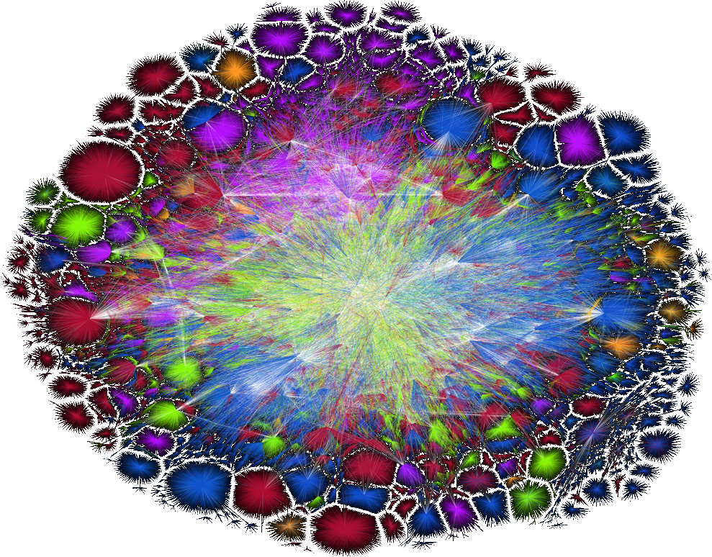
7. Notions de réseau Adressage IP
On donne le réseau suivant
Associer les tables de routage au matériel.
10.0.0.0/24
10.0.0.254
Routeur 2
Réseau à joindre | Passerelle
192.168.0.0/24 | 192.168.0.254
192.168.1.0/24 | 192.168.1.254
défaut | 192.168.1.253
10.0.0.0/24 | 192.168.0.253
192.168.0.1
192.168.0.253
192.168.0.0/24
Routeur 1
192.168.0.254
Réseau à joindre | Passerelle
192.168.0.0/24 | 192.168.0.1
défaut | 192.168.0.254
10.0.0.0/24 | 192.168.0.253
Routeur 1
Routeur 3
192.168.1.254
192.168.1.0/24
Réseau à joindre | Passerelle
10.0.0.0/24 | 10.0..0.254
Défaut | 192.168.0.254
192.168.0.0/24 | 192.168.0.254
PC 192.168.0.1
192.168.1.253
Routeur 3
192.168.1.1
10.0.1.254
10.0.1.0/24

